Slide 1
BROJ π≈ 3,14159
ROĐENDAN BROJA π

Slide 2
Najvjerovatnije da ni jedan broj u matematici nije izazvao toliko čuđenja kao broj π

Slide 3
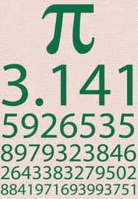
π ≈ 3,14159 26535 89793 23846 26433 83279 50288 41971 69399 37510 58209 74944 5923...
Pi ili π je matematička konstanta, danas široko primjenjivana u matematici i fizici.
Definira se kao odnos opsega i promjera kruga.
Pi je također poznat i kao Arhimedova konstanta (ne treba ga miješati s Arhimedovim brojem) ili Ludolfov broj.
U praksi se bilježi malim grčkim slovom π a u hrvatskom jeziku je pravilno pisati i pi.

Slide 4
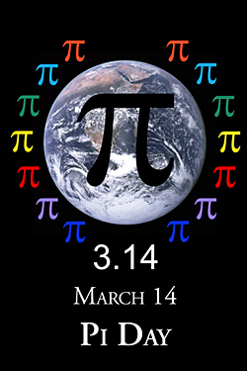
Danas, 14. 03., diljem svijeta se na razne načine obilježava dan broja π
Povijest spoznaja o broju pi teče usporedno sa razvojem same matematike .
Pi se može procijeniti crtanjem velikog kruga , zatim mjerenjem njegovog promjera i opsega te dijeljenjem opsega promjerom.
Neki autori napredak u izračunavanju broja pi dijele na tri razdoblja :
1. antičko-u kojem je računat geometrijski
2. klasično-u kojem se računalo pomoću više matematike u Europi oko 17. st.
3. digitalno-računanje na računalima
Širina broja pi može biti određena upisivanjem pravilnih mnogokuta unutar kruga.

Slide 5
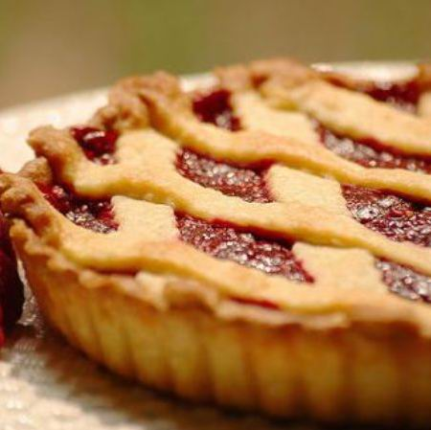
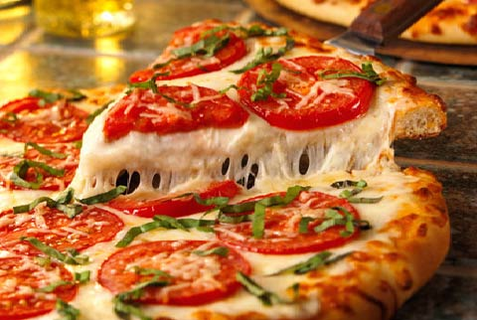
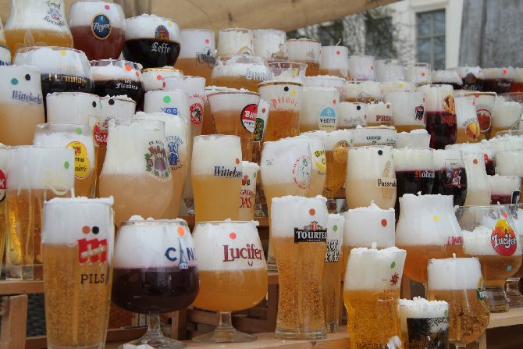
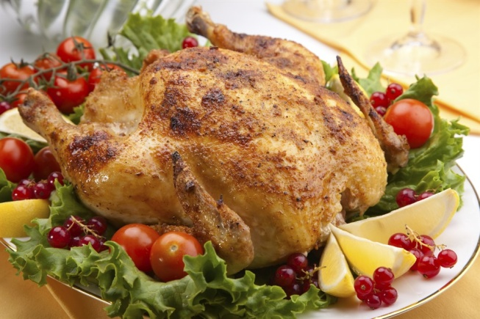
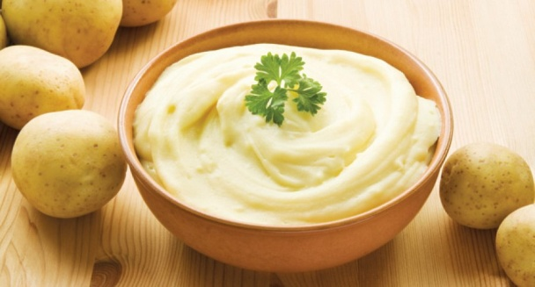
PI kao pizza
PI kao pita
PI kao pivo
PI kaio piletna
PI kao pire

Slide 6
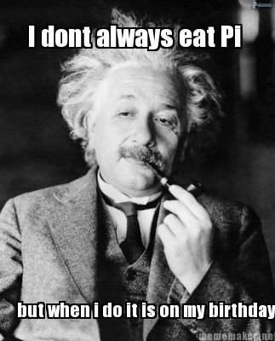
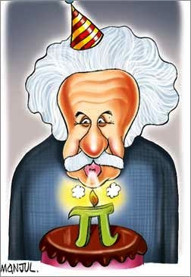
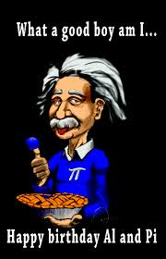
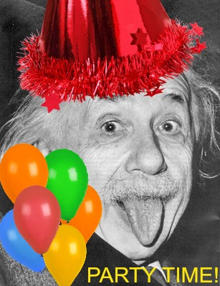
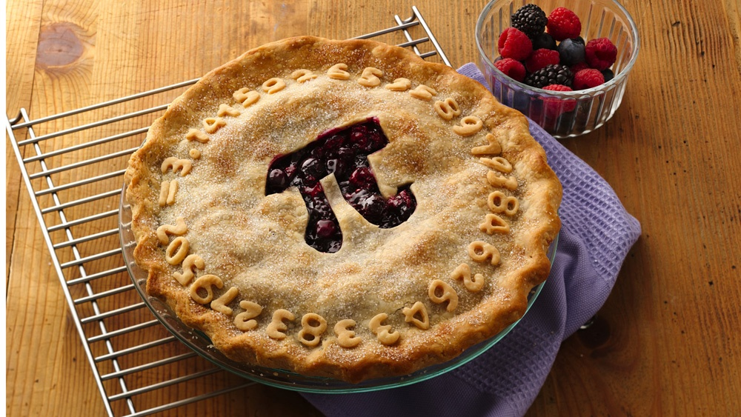

Slide 7
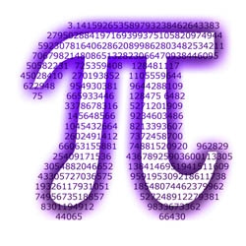
DORA TOLJ
I
GABRIELA DUŽEVIĆ

